Slide 1




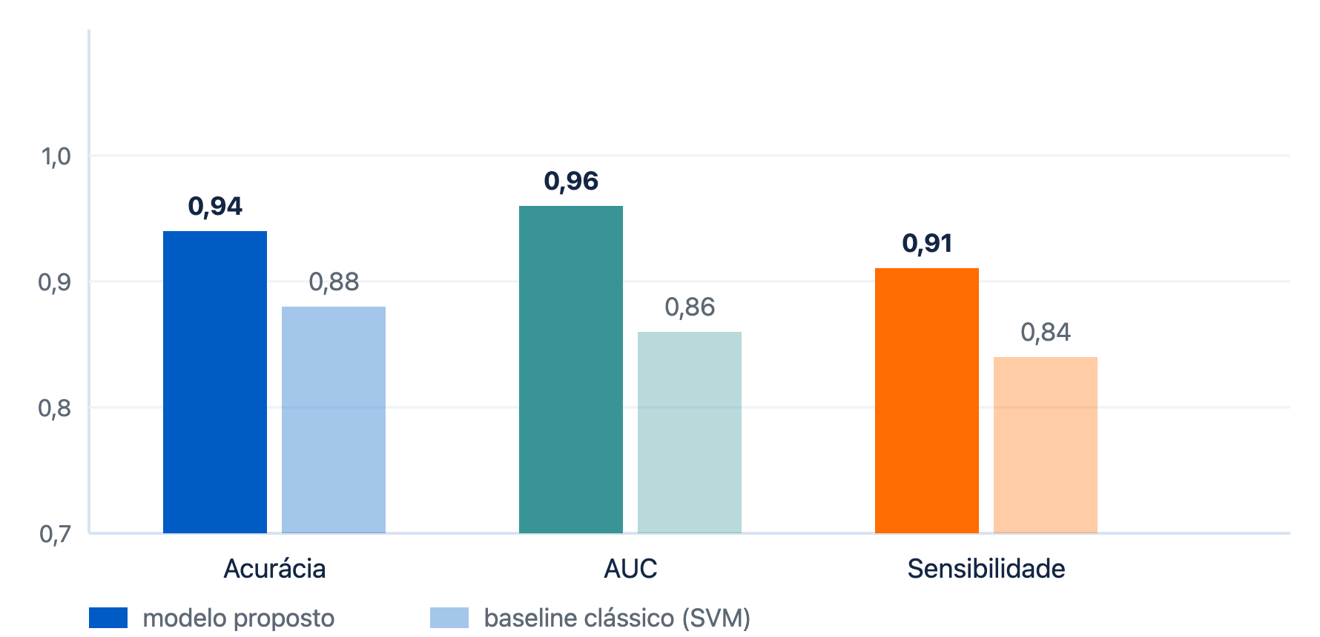










XXX CONGRESSO BRASILEIRO DE ENGENHARIA BIOMÉDICA
Rede neural compacta para triagem de fibrilação atrial em ECG de derivação única
Ana Beatriz Cordeiro • Marcos V. Teixeira • Helena Sampaio Lima
Laboratório de Instrumentação Biomédica • Programa de Pós-Graduação em Engenharia Elétrica, UFC
CONTEXTO / PROBLEMA
OBJETIVO
A fibrilação atrial é assintomática em boa parte dos casos e escapa da triagem na atenção primária. Dispositivos portáteis geram muitos registros de derivação única, mas a leitura ainda depende de especialista.
Validar um classificador embarcável, com menos de 100 mil parâmetros, capaz de sinalizar fibrilação atrial em janelas de 10 s.
EVIDÊNCIA PRINCIPAL
Desempenho por métrica — modelo proposto x baseline clássico (n = 1.204 registros)
RESULTADO-CHAVE
CONCLUSÃO E IMPACTO
AUC de 0,96 e sensibilidade de 0,91 em 1.204 registros, com modelo 12 vezes menor que a referência e inferência em 38 ms.
A triagem embarcada é viável em dispositivos de baixo custo, viabilizando rastreamento em unidades básicas de saúde sem depender de conectividade.
REALIZAÇÃO, PATROCÍNIO E APOIO INSTITUCIONAL
CBEB 2026 | Fortaleza/CE | TV vertical 1080 x 1920 px
Notes:
Slide de trabalho: substitua os textos em cinza. Não mova as logos, o rodapé nem as barras de cor.

Slide 2

XXX CONGRESSO BRASILEIRO DE ENGENHARIA BIOMÉDICA
FOLHA DE INSTRUÇÕES — NÃO É O PÔSTER
Esta página existe apenas para orientar o preenchimento. O pôster é a página anterior, e é ela que vai para a TV. Apague esta folha antes de exportar o arquivo final.
Como usar este modelo
FORMATO OBRIGATÓRIO
NOME DO ARQUIVO
TV vertical, proporção 9:16 Slide de 1080 x 1920 px (108 x 192 mm) Arquivo final em JPEG/JPG, 1080 x 1920 px Um único slide por trabalho
Use o ID do trabalho: ID_TituloCurto.jpg Exemplo: 254_Modeling_Brain_Dynamics.jpg
TAMANHOS DE FONTE — NÃO REDUZA
Elemento
Tamanho (px)
Peso
Título do trabalho
38
Negrito
Autores
19
Regular
Afiliação
17
Regular
Título de bloco (CONTEXTO, OBJETIVO…)
23
Negrito
Texto dos blocos
18
Regular
Rótulo EVIDÊNCIA PRINCIPAL
21
Negrito
Legenda de figura e eixos
16–18
Regular
Assinatura institucional
19
Negrito
Fonte única: Arial (equivalente à Liberation Sans do template em LaTeX). Os tamanhos são em pixels do slide de 1080 x 1920 px — no PowerPoint aparecem como 13,5 pt para cada 18 px. Não altere a escala do slide nem reduza os tamanhos.
O QUE VOCÊ EDITA
O QUE NÃO PODE MUDAR
Título, autores e afiliação Os quatro blocos de texto A figura central (uma única evidência) Nada além disso
Logos oficiais: não alterar, distorcer, recolorir, redesenhar, cortar ou substituir Barras de cor, cabeçalho e rodapé de apoiadores Paleta e posição dos blocos
ENTREGA
No dia da apresentação, com antecedência, dirija-se ao check-in / Mídia Desk e deposite o arquivo final em JPEG/JPG 1080 x 1920 px. Apague este slide de instruções antes de exportar.
REALIZAÇÃO, PATROCÍNIO E APOIO INSTITUCIONAL
CBEB 2026 | Fortaleza/CE | TV vertical 1080 x 1920 px
Notes:
Slide de instruções: apague antes de entregar o arquivo final.

